Slide 1
Chapitre 8
T.R.O.T.
Les Ombres
Leur traitement

Slide 2
Nos Ombres
L’ombre est une découverte récente de la psychologie
Notion issue des travaux de Carl Jong
C’est le Matériel personnel réprimé,
dissocié, désapproprié et inconscient
Les émotions négatives, elles,
sont connues de tous temps
Spiritualité
L’ombre est un
élément psy essentiel du
développement spirituel
Psychologie
« 80% des problèmes rencontrés en méditation, sont liés à l’ombre ! » Dr R. Walsh

Slide 3
Processus d’évolution
L’ombre est inhérente au processus même d’évolution
Le Soi doit s’identifier, donc embrasser
les caractéristiques du nouveau stade ou état
Nouvel état
A - B
B
A
A
Etat identifié
Transcender
Inclure
Nos Ombres sont les Traces de passages mal effectués
dans le processus « Transcender et Inclure »
des Stades et des Etats
B
Créant une « sous-personnalité »
du stade antérieur
B
A
A
A
Nier
Préserver

Slide 4
Addictions et Allergies
L’ombre est un élément non transcendé des stades antérieurs
Elle empêche
une identification claire
avec un stade par fusion
ou par dissociation
Fusion
Dissociation
B
B
A
A
Fixation,
Attachement,
Addiction
Evitement,
Dissociation,
Allergie
Le sujet d’un stade ne devient pas (complètement) l’objet de conscience du stade suivant
(Le JE, ne deviens pas complètement le MOI du JE du stade suivant)
Et cela « déforme » le processus de développement des niveaux ultérieurs
de façon inconsciente

Slide 5
Addictions et Allergies
Quelques exemples de dysfonctionnements
Identification des limites entre Soi et l’autre (Magenta pivot 2)
Répression dynamique du stade de pouvoir intentionnel (rouge pivot-3)
Dysfonctions règle/rôle, inadéquation sociale (ambre pivot-4)
Dysfonctions de l’estime de soi (orange pivot-5)
Folie aperspectivale pluraliste (vert pivot-6),
Séparation holistique par la vision-logique (turquoise pivot-7)
A chaque fois, une partie du soi est poussée au dehors par un mécanisme de défense spécifique de l’échelon et de l’état:
Un JE, est poussé vers un TU, puis vers un IL / ELLE => 1-2-3

Slide 6

Processus 3_2_1
Rendre visible le « matériel » aliéné
Regarde les autres,
tu te verras
« renverser le processus d’externalisation »
1_2_3 devient 3_2_1

Slide 7
Processus 3_2_1
Choisir votre thème de travail:
Il est plus facile de commencer avec une
« personne très spéciale » qui :
vous attire,
vous repousse
vous dérange
ou vous obsède
ou bien une image venue en rêve ou une sensation
corporelle qui vous distrait ou qui vous questionne.
Ce qui vous dérange peut être positif ou négatif.
Ce matériel de l’ombre:
Vous rend négativement ou positivement hypersensible,
suscite des réactions de rejet, une irritation, vous
met en colère, vous blesse ou vous obsède ;
ou bien, il se présente continuellement comme une tonalité
émotionnelle ou une humeur qui imprègne votre vie.

Slide 8
Processus 3_2_1
Phase 3: Faites lui face
Observez très attentivement ce qui vous dérange,
Parlez lui ou écrivez,décrivez la personne,
situation, image, sensation en détails,
en utilisant des pronoms de la troisième personne
« il », « elle », « son », « ils », « eux », « leur ».
C’est une opportunité d’explorer complètement votre
expérience de la perturbation, et en particulier de faire
le point sur ce qui exactement vous dérange à son sujet.
Ne minimisez pas la perturbation – profitez-en pour la décrire
complètement que possible et avec le maximum de détails.

Slide 9
Processus 3_2_1
Phase 2: Parlez lui
Entrez dans une discussion fictive avec cet objet de prise
de conscience en utilisant des pronoms de la 2ème personne
« Tu », « Ton », « ta ».
Imaginer qu’elle se trouve sur une chaise en face de vous.
C’est une occasion d’entrer en relation avec la perturbation,
et donc parlez directement à la personne, situation, image
ou sensation que vous avez identifiée.
Vous pouvez commencer en posant des questions du style :
« Qui es-tu ? Qu’es-tu ? D’où viens-tu ?
Que me veux-tu ? Qu’as-tu besoin de me dire ?
Quel cadeau est-ce que tu m’apportes ? »
Puis permettez-lui de vous répondre.
Laisser venir à vous ce qu’elle dirait et écrivez-le ou
vocalisez-le, sans frein.
Donnez-vous la permission d’être surpris par ce qui
émerge de ce dialogue.

Slide 10
Processus 3_2_1
Phase 1: Soyez la !
Ecrivez ou en parlez à la première personne, en utilisant les pronoms « Je », « Moi », « Mon », « Ma », soyez cette personne, situation, image ou sensation que vous
venez d’explorer.
Voyez le monde, y compris vous-même, entièrement du point de vue de cette perturbation et autorisez-vous à découvrir que non seulement vous avez des similarités,
mais que vraiment vous ne faites qu’un avec elle et que vous êtes semblables.
Finalement, faites une déclaration d’identification :
« Je suis cette personne ».
Cela, par nature, va presque toujours vous paraître très
discordant ou « faux »,
Après tout, c’est exactement ce que votre psychè a été occupée à rejeter !

Slide 11
Processus 3_2_1
Conclusion: L’intégration
Cette dernière étape comporte une seconde partie, par laquelle vous terminez le processus de réappropriation complet cette ombre.
Ne vous contentez pas de voir le monde en prenant cette perspective momentanément, mais ressentez ce
sentiment ou désir ,auparavant exclu, jusqu’à ce qu’il résonne clairement comme étant le vôtre.
Alors, vous pouvez l’absorber et l’intégrer.
Pour terminer le processus, laissez la réalité que vous venez de mettre à jour devenir autre chose qu’une découverte abstraite :
Faites-lui rejoindre les différents niveaux de votre être.
Cela engendre un déplacement de la conscience, de l’émotion et de l’énergie subtile et libère
l’énergie et l’attention jusque-là mobilisées par le déni.

Slide 12
Transmuter ses
Emotions
Pour intégrer complètement le processus 3_2_1:
Comment transmuter les émotions douloureuses, la Peur, la Tristesse et la Colère
en leur opposé : Joie, Calme, Sagesse, Sérénité?
CONTRÔLE, MAÎTRISE, REFOULEMENT= > EXPLOSION
=>Ne pas faire SEMBLANT,
VIVRE SON EMOTION !
Selon un processus naturel

Slide 13
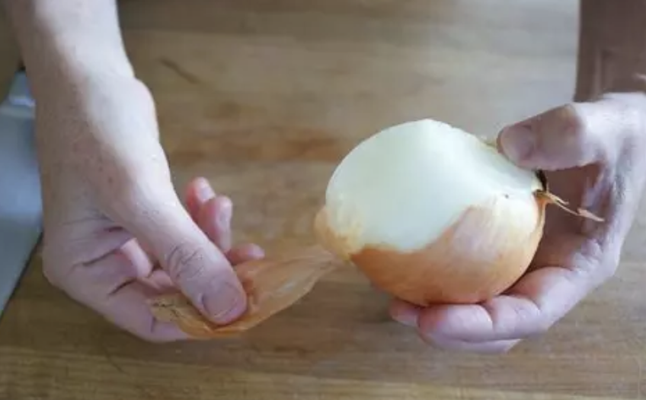
Transmuter ses
Emotions
Processus Naturel:
1- Laisser « monter » l’émotion à traiter
Laisser apparaitre et s’exprimer l’émotion qui vient
(Eventuellement s’imaginer dans un lieu « sécurisé »)
2- Laisser s’exprimer ce qui vient,
comme un geste, une larme… mais souvent, un soupir,
une grande respiration saccadée (spontanéité corporelle)
3- Laisser l’émotion se transmuter,
toute seule en son opposé
=>Sans forcer,
sans se complaire dans l’émotion,
sans peur de l’émotion qui monte…
=> Recommencer

